Slide 1
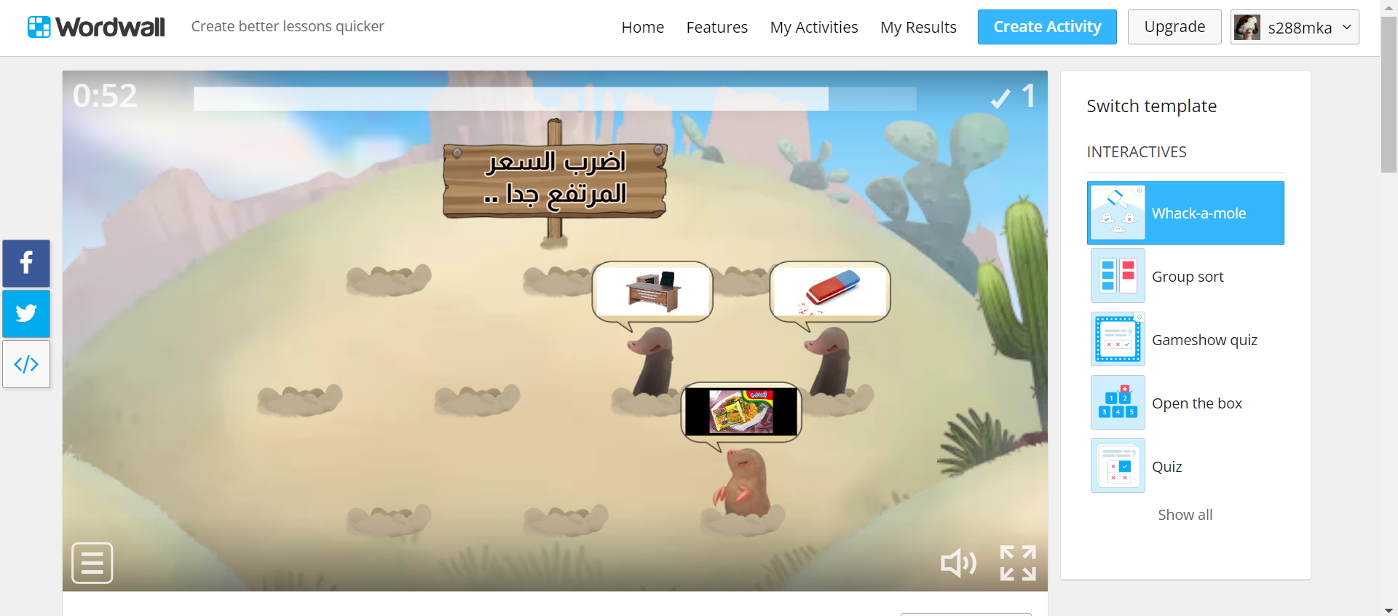
الدرس السادس عشر
المعيار | المخرج | عنوان الدرس | الوحدة
يصنف المنتجات حسب الاستخدام (منظفات للمنزل، ومنظفات شخصية) يصنف المنتجات حسب الأسعار (الأقل سعرا – والأعلى سعرا) | يصنف المنتجات المختلفة حسب السعر والنوع. | تصنيف المنتجات حسب الاستخدام والاسعار | يُطبق المفاهيم الرياضية والعمليات الحسابية
ورقة عمل تفاعلية
https://wordwall.net/ar/resource/4741993

